Slide 1
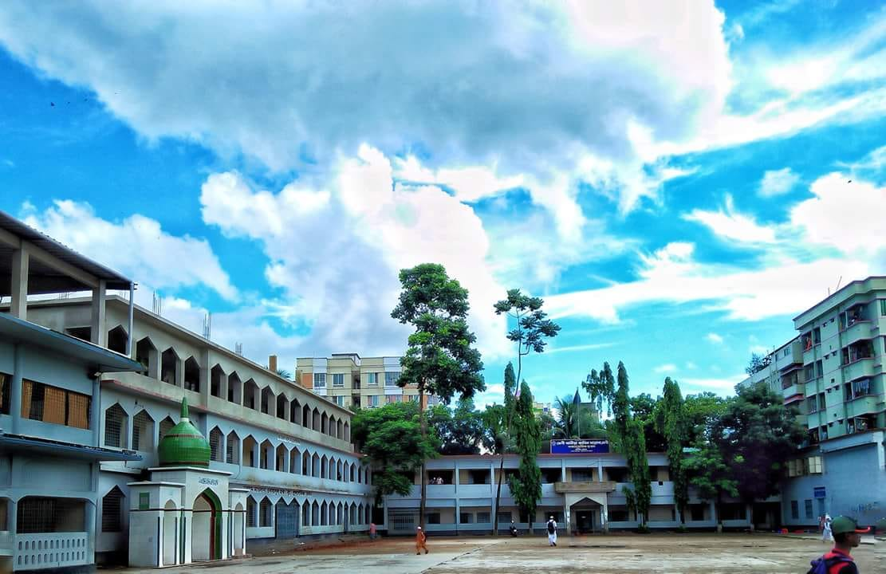
স্বাগতম

Slide 2
পরিচিতি
পাঠ পরিচিতি
অষ্টম শ্রেণি
বিষয়ঃ গণিত
অধ্যায়ঃ অষ্টম
সময়ঃ ৪৫ মিনিট
তারিখঃ ০৮/১১/১৯
জিয়াউল হক ভূঁঞা
সহকারী শিক্ষক -গণিত
ফেনী আলীয়া কামিল মাদ্রাসা
01830123185

Slide 3
তোমরা কিসের ছবি দেখছ
সামান্তরিক
যে চতুর্ভুজের বিপরীত বাহু গুলো পরস্পর সমান ও সমান্তরাল, তা সামান্তরিক ।
সামান্তরিক এর সংজ্ঞা বল

Slide 4
আজকের পাঠ
সামান্তরিক

Slide 5
পাঠ শেষে শিক্ষার্থীরা------
১। সামান্তরিক এর ধর্মাবলি যাচাই
করতে পারবে ।
২। সামান্তরিক এর ধর্মাবলির যুক্তিমূলক
প্রমান করতে পারবে ।

Slide 6
উপপাদ্য ০১- সামান্তরিকের ( চতুর্ভূজের) চারটি কোণের সমষ্টি চার সমকোন ।
বিশেষ নির্বচন :
D
C
মনে করি, ABCD একটি সামান্তরিক।
A
B
প্রমাণ করতে হবে যে, $<$A + $<$B + $<$C + $<$D =4 সমকোণ.

Slide 7
D
C
A
B
অঙ্কন : A ও C যোগ করি । AC কর্নটি সামান্তরিকটিকে ∆ABC ও ∆ADC দুইটি ত্রিভুজে বিভক্ত করেছে ।

Slide 8
D
C
A
B
প্রমাণ :
১. ∆ABC এ
$<$BAC + $<$ACB + $<$B = $2$ সমকোন
২. ∆ ADC এ
$<D$AC + $<$ACD + $<D$ = $2$ সমকোন

Slide 9
D
C
A
B
3. অতএব, $<D$AC + $<$ACD + $<D$ +
$<$BAC + $<$ACB + $<$B = ( $2$ + $2$ ) সমকোন
৪. $<D$AC + $<$BAC $=<$A
$<$ACD + $<$ACB = $<C$
সুতারাং, $<$A + $<B$ + $<C$ +$<D$= $4$ সমকোন
(প্রমানিত)

Slide 10
জোড়ায় কাজ
সময়ঃ ৭ মিনিট
ঊপপাদ্য -৩
সামান্তরিকের কর্ণদ্বয় পরস্পরকে সমদ্বিখন্ডিত করে ।

Slide 11
মূল্যায়ন
সময়ঃ ৩ মিনিট
চতুর্ভূজের চারটি কোণের সমষ্টি কত সমকোন ?
সামান্তরিকের চারটি কোণের সমষ্টি কত সমকোন ?

Slide 12
বাড়ীর কাজ
D
C
O
A
B
ক. সামান্তরিকের সংজ্ঞা লিখ ।
খ. প্রমাণ কর যে,$<$A +$<$B +$<$C +$<$D =4 সমকোণ.
গ. দেখাও যে, OA=OC ও OB=OD.

